Slide 1

Les Patrons Logiciels (Design Patterns)
Réalisé par : Ali El Ouankrimi
Module : Génie logiciel

Slide 2
Plan de cours
01
02
Architecture client/serveur
Définition du Patrons logiciels
Architecture en couches
Architecture orientée services
03
04
Ali El Ouankrimi
Les patrons logiciels
02

Slide 3
Définition du patrons logiciels
01
Les Patrons Logiciels, souvent appelés "Design Patterns" en anglais, sont des solutions pour résoudre des problèmes dans le domaine de la conception logicielle. Ils représentent des bonnes pratiques qui ont émergé de l'expérience des développeurs et qui peuvent être appliquées pour améliorer la qualité, la maintenabilité et la robustesse des logiciels.
Parmi ces fonctionnalités:
Réutilisabilité : Donne des solutions à des problèmes récurrents. Ils peuvent être réutilisés dans différentes parties d'un système logiciel.
Flexibilité : Rendent le code plus flexible et adaptable aux changements.
Compréhension commune : Ils ont un langage commun compris par les développeurs, ce qui facilite la communication entre eux.
Maintenabilité : facilite la maintenace et la correction des erreurs.
Ali El Ouankrimi
Les patrons logiciels
03

Slide 4
Définition du patrons logiciels
01
Les patrons logiciels peuvent être regroupés en plusieurs catégories en fonction de leurs objectifs et de la manière dont ils résolvent les problèmes de conception:
Patrons de création : résponsable de créer les objets automatiquement, au lieu d’avoir les instancier directement. Exemples: Méthodes Factory, Singleton, Builder..
Patrons de comportement : ils se concentrent sur la manière dont les objets interagissent et répartissent les responsabilités entre eux. Exemples: Observer, Strategy, Command...
Patrons de structure : ils se concentrent sur la composition d'objets pour former des structures plus grandes. Exemples: Adapter , Composite, Decorator...
Ali El Ouankrimi
Les patrons logiciels
04

Slide 5
02
Architecture client/serveur
L'architecture client-serveur est un modèle de conception qui divise une application ou un système informatique en deux parties principales : le client et le serveur. Ces deux parties communiquent entre elles pour accomplir une tâche ou fournir un service.
Client :
- Est l'interface utilisateur ou l'application qui interagit avec l'utilisateur final.
- Il envoie des demandes au serveur pour obtenir des données, des ressources ou effectuer des actions
Serveur :
- Une machine ou un logiciel qui fournit des services en répondant aux demandes des clients.
- Il gère les ressources, les données spécifiques demandées par les clients.
Ali El Ouankrimi
Les patrons logiciels
05

Slide 6
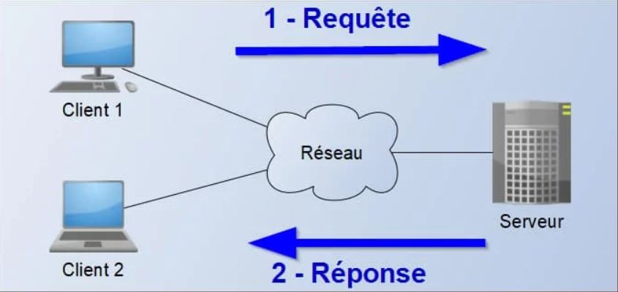
02
Architecture client/serveur
La communication entre le client et le serveur se fait généralement via un réseau, souvent à l'aide de protocoles standard tels que HTTP, TCP/IP, ou d'autres protocoles spécialisés
Ali El Ouankrimi
Les patrons logiciels
06

Slide 7
03
Architecture en couches
L'architecture en couches est une architecture logicielle qui organise un système en plusieurs couches distinctes, chacune ayant des responsabilités spécifiques. Chaque couche communique avec les couches adjacentes selon un ensemble de règles définies.
Couche Présentation : Gère l'interface utilisateur et la présentation des informations et traite les interactions utilisateur et communique avec la couche métier pour obtenir ou envoyer des données.
Couche Métier : Elle traite les données reçues de la couche de présentation, effectue des opérations métier et communique avec la couche de données pour accéder aux informations nécessaires.
Couche Données : gère l'accès aux sources de données, telles que les bases de données, les services web, les fichiers, etc. Elle récupère et stocke les données nécessaires pour la couche logique métier.
Ali El Ouankrimi
Les patrons logiciels
07

Slide 8
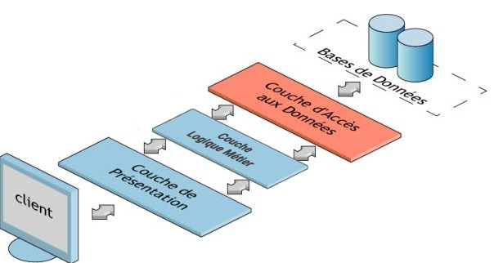
03
Architecture en couches
Ali El Ouankrimi
Les patrons logiciels
08

Slide 9
04
Architecture orientée services
L'architecture orientée services (SOA) est une approche dans la conception logicielle où les fonctionnalités d'une application sont organisées comme des services indépendants, chacun de ces services effectue des tâches spécifiques qui peuvent être utilisés et combinés pour construire des applications plus complexes, en permettant aux différents services de communiquer entre eux de manière standardisée, souvent à travers des protocoles web comme SOAP ou REST.
Parmi les types des services il ya :
Services de Communication : Ces services facilitent la communication entre différents composants du système.
Services Métier : Ces services automatisent les processus métier essentiels, tels que la gestion des commandes et des clients.
Services de Données : Facilitant l'accès et la manipulation des données à travers des opérations standardisées.
Ali El Ouankrimi
Les patrons logiciels
09

Slide 10
MERCI
POUR VOTRE ATTENTION
Vos commentaires et questions sont les bienvenus !

